Slide 1
Delegates

Slide 2
Delegates
Een delegate bepaalt hoe een methode eruit moet zien om gebruikt te kunnen worden, het bepaalt dus de structuur, net zoals een int bepaalt dat de waarde een geheel getal moet zijn met een max grootte van 32 bits.
Een delegate bevat een referentie naar een methode die voldoet aan de opgegeven structuur
D.m.v. een delegate kunnen we een methode als parameter meegeven.

Slide 3
DELEGATES
public delegate string Print (int value)
Print printDel = new Print(PrintAlsGetal);
public string PrintAlsGetal (int getal) {
return $"Getal: {getal}" + Environment.NewLine
}
Delegate structuur
Structuur van methode moet
overeenkomen met delegate

Slide 4
DELEGATES
public delegate string Print (int value)
Print printDel = new Print(PrintAlsGetal);
public string PrintAlsGetal (int getal) {
return $"Getal: {getal}" + Environment.NewLine
}
Delegate type
Delegate bevat referentie naar methode

Slide 5
Delegates
STAP 1: delegate (structuur) bepalen
public delegate string Print (int value);
STAP 2: methode aanmaken met correcte structuur
public string PrintAlsGetal(int getal) { … }
STAP 3: delegate koppelen met methode
Print printDel = new Print(PrintAlsGetal);
STAP 4: delegate uitvoeren
printDel.Invoke(100000) of printDel(200)

Slide 6
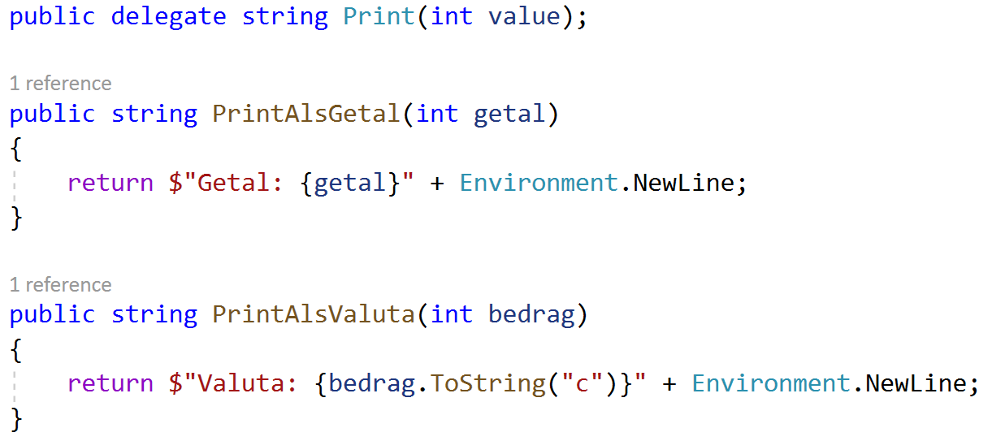
DELEGATES

Slide 7
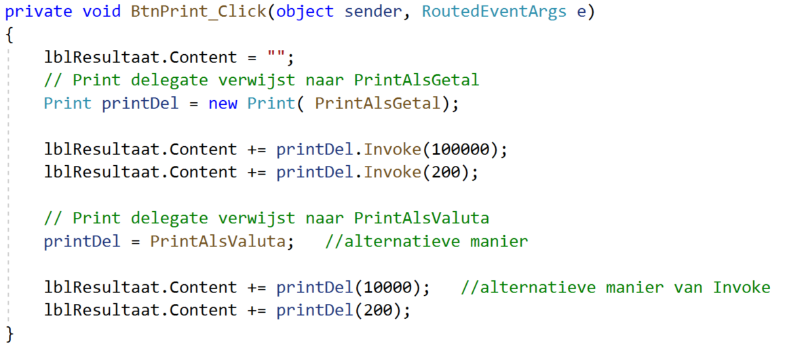
Delegates - mainwindow
2 manieren om een delegate te creëren:
new-commando
Opgeven methodenaam

Slide 8
Delegates - mainwindow
2 manieren om een delegate uit te voeren:
Invoke-commando
Delegate gebruiken als methode => ()

Slide 9
Delegates
Een delegate bepaalt hoe een methode eruit moet zien om gebruikt te kunnen worden, het bepaalt dus de structuur. Net zoals een int bepaalt dat de waarde een geheel getal moet zijn met een max grootte van 32 bits.
Een delegate bevat een referentie naar een methode die voldoet aan de opgegeven structuur
D.m.v. een delegate kunnen we een methode als parameter meegeven.

Slide 10
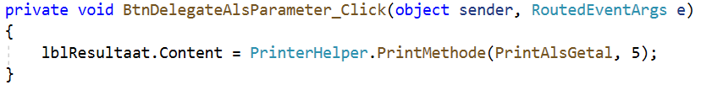
DELEGATES – ALS PARAMETER
Structuur van methode komt
overeen met delegate
public class PrinterHelper {
public static string PrintMethode(Print printDel, int numToPrint) {
return printDel(numToPrint);
}
}
public string PrintAlsGetal (int getal) {
return $"Getal: {getal}" + Environment.NewLine
}
public delegate string Print (int getal);

Slide 11
DELEGATES – ALS PARAMETER
Parameter is een delegate-type, dus enkel methodes die aan de delegate-structuur voldoen mogen als parameter meegegeven worden
public class PrinterHelper {
public static string PrintMethode(Print printDel, int numToPrint) {
return printDel(numToPrint);
}
}
public string PrintAlsGetal (int getal) {
return $"Getal: {getal}" + Environment.NewLine
}
public delegate string Print (int getal);

Slide 12
DELEGATES – ALS PARAMETER
Een methode die voldoet aan de delegate-structuur wordt als parameter meegegeven
public class PrinterHelper {
public static string PrintMethode(Print printDel, int numToPrint) {
return printDel(numToPrint);
}
}
public string PrintAlsGetal (int getal) {
return $"Getal: {getal}" + Environment.NewLine
}
public delegate string Print (int getal);

Slide 13
.NET Framework en Delegates
In MainWindow.xaml.cs:
private void btnExit_Click(object sender, RoutedEventArgs e){
…
}
In MainWindow.g.i.cs:
this.btnExit.Click += new RoutedEventHandler(this.btnExit_Click);
VRAAG: Hoe komt het dat het Click-event een void-methode MOET oproepen dat 2 parameters(object en RoutedEventArgs) bevat?? Waar wordt de structuur van de methode bepaald?

Slide 14
.NET Framework en Delegates
In MainWindow.xaml.cs:
private void btnExit_Click (object sender, RoutedEventArgs e) { … }
In MainWindow.g.i.cs:
this.btnExit.Click += new RoutedEventHandler (this.btnExit_Click);
Reeds gedefinieerde Delegate in het framework :
public delegate void RoutedEventHandler
(object sender, RoutedEventArgs e);
.NET Framework gebruikt de delegate RoutedEventHandler om een gebeurtenis te koppelen met een methode met een correcte structuur

Slide 15
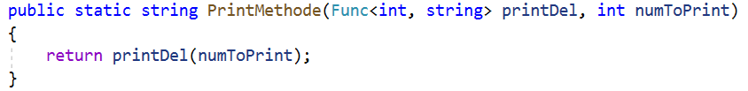
Reeds voorgedefineerde Delegates: FUNC
public delegate TResult Func<in T, out TResult>(T arg);
met T: type van inputparameter
TResult: returntype
Refereert naar een method met 1 inputparameter van het type T en met returnwaarde

Slide 16
Reeds voorgedefineerde Delegates: FUNC
public delegate TResult Func<in T1, in T2, out TResult>(T arg);
met T1: type van inputparameter1
T2: type van inputparameter2
TResult: returntype
Refereert naar een method dat 2 inputparameter bevat met returnwaarde

Slide 17
Reeds voorgedefineerde Delegates: ACTION
public delegate void Action<in T>(T arg);
met T: type van inputparameter
Refereert naar een void-method met 1 inputparameter

Slide 18
Bronnen
https://www.tutorialspoint.com/csharp/csharp_delegates.htm
https://www.tutorialsteacher.com/csharp/csharp-delegates
Video’s
Jim Corey: Delegates

